Slide 2
جامعة غرداية
كلية العلوم الاقتصادية والتجارية وعلوم التسيير
قسم العلوم المالية والمحاسبة
بحث مقدم ضمن فعليات الملتقى الوطني حول:
استراتيجية تطوير وتعزيز الحوكمة المالية في المؤسسات الاقتصادية
الاطار النظري والتشريعي للحوكمة المالية في الجزائر
ط/د رودي الزهرة
من إعداد:.د عبدالنبي فتيحة

Slide 3
المــــقدمــة
يكتسي موضوع الحوكمة أهمية كبيرة في ظل المستجدات الدولية والاحداث الاقتصادية المتزايدة على البيئة العالمية، الذي أدى إلى العديد من الازمات والفضائح المالية من هنا اصبحت ضرورة ملحة للدول في تعزيز الشفافية والمساءلة وضمان استخدام الامثل للموارد المالية سواءاعلى مستوى الكلي أوالجزئي للمؤسسات لتحقيق التنمية المستدامة.
والجزائر كغيرها من الدول اهتمت باستراتيجية الحوكمة الرشيدة من خلال تشكيل وتطوير إطار تشريعي وتنظيمي هادف إلى وضع القواعد والإجراءات وفقا لمعايير دولية مواكبة للتغيرات المتسارعة في الساحة الاقتصادية العالمية بما يضمن نزاهة العمليات المالية وخلوها من التلاعبات والفساد المالي والاداري الذي يساعد في تحقيق رقابة ومساءلة على الاداء.فيعد تطبيق الحوكمة المالية أداة استراتيجية لمواجهة الفساد المالي وبناء ثقافة مؤسسية تركز على الشفافية والمساءلة والتي من شأنها تعزيز ثقة المستثمرين في تقوية الاستقرار المالي للمؤسسات والاقتصاد ككل.
.

Slide 4
المــــقدمــة
إشكالية الدراسة:
بناء على ما تقدم ذكره، يمكن طرح الاشكال الرئيسي التالي:
فيما تتمثل الاطار النظري والتشريعي المنظم للحوكمة المالية في الجزائر؟

Slide 5
المــــقدمــة
فرضيات الدراسة:
التساؤلات الفرعية:
وللاجابة عن الاسئلة نقترح افرضيات التالية:
الحوكمة المالية هي عبارة عن أسلوب ممارسة سلطات الادارة الرشيدة والواعية في المجال المالي بهدف الوصول الى التنظيم الجيد والدقيق؛
يوجد الاطار تشريعي للجزائر طابع ديناميكي مرن ينص على مجموعة من النصوص القوانين ذات العلاقة بالحوكمة المالية الرشيدة؛
تمتلك الجزائر نسب ضعيفة عن مؤشرات الحوكمة المالية( الشفافية؛ المشاركة؛ مكافحة الفساد)
وانطلاقا من الإشكالية الرئيسية يمكن طرح التساؤلات الفرعية:
ماالمقصود بالحوكمة المالية؟
هل يوجد الاطار التشريعي للحوكمة المالية في الجزائر؟
ماهي نسب مؤشرات الحوكمة المالية في الجزائر؟

Slide 6
المــــقدمــة
أهداف الدراسة:
تهدف الدراسة إلى ما يلي:
التعرف على المفاهيم المتعلقة بالحوكمة المالية في المؤسسات؛
محاولة التعرف على أهم التشريعات والقوانين التوجيهية للحوكمة؛
- محاولة التعرف على مؤشرات الحوكمة المالية في الجزائر
أهمية الدراسة:
تنبع أهمية الدراسة كونها تعالج موضوعا من المواضيع التي أصبحت ذات اهتمام كبير على البيئة الاقتصادية العالمية وهي تطبيق الحوكمة المالية بغية تفعيل أداء المؤسسات في استغلال مواردها المالية للتقليل من المخاطر وإتباع آليات السليمة لتحسينها والوصول الاهداف المرجوة، وتظهر أيضا أهميتها عمليا الى حاجة المؤسسات الجزائرية لتطبيق نظام الحوكمة من أجل تفعيل الرقابة وتعزيز السالمة والثقة الالزمة في المعلومات المعلن عنها ومن ثم يمكن اتخاذ القرارات السليمة.

Slide 7
الإطار النظري للحوكمة المالية
تلعب الحوكمة المالية جانبًا حاسمًا في إدارة الشؤون المالية لأي مؤسسة بشكل فعال ومسؤول. وهي تشمل السياسات والإجراءات والأنظمة الموضوعة لضمان الشفافية والمساءلة واتخاذ القرارات السليمة فيما يتعلق بتخصيص واستخدام الموارد. بهدف حماية الإدارة من الاحتيال والممارسات غير الأخلاقية الأخرى. كما تتطلب الحوكمة المالية الفعالة ضوابط داخلية موثوقة لرصد وتقييم الأنشطة المالية.وهذا ما سيدفعنا للتعرف على مفاهيمه من خلال ما يلي:
الحوكمة المالية:
تشير الحوكمة المالية إلى الطريقة التي تجمع بها الشركة المعلومات المالية وتديرها وتراقبها وتتحكم فيها. كما تشمل الحوكمة المالية كيفية تتبع الشركات للمعاملات المالية وإدارة بيانات الأداء والتحكم والامتثال والعمليات الإفصاحات.
من خلال التعريفات السابقة نعرف الحوكمة المالية على أنها مجموعة السياسات والاجراءات التي تسعى إلى تتبع التدفقات المالية الداخلة والخارجة من المؤسسة لإدارتها بكفاء وشفافية لتقليل من المخاطر المرتبطة بها وتحقيق إستدامة مالية.

Slide 8
أهداف الحوكمة المالية
إن تطبيق الحوكمة مدعوم بمجموعة من مزايا مما جعل العديد من الدول والمؤسسات الاقتصادية إلى سن تشريعات وقوانين منظمة لها ومن بين أهم الأهداف والمزايا مايلي:
تحسين القدرة التنافسية للشركات وزيادة قيمتها؛
ضمان مراجعة الأداء التشغيلي والمالي والنقدي للشركة؛
فرض الرقابة الفعالة على أداء الشركات ودعم المساءلة المحاسبية بها؛
تقويم أداء الادارة العليا وتعزيز المساءلة ورفع درجة الثقة فيها؛
تعميق ثقافة الالتزام بالقوانين والمبادئ والمعايير المتفق عليها؛
تحقيق العدالة والشفافية ومحاربة الفساد؛
- مراعاة مصالح الأطراف المختلفة وتفعيل التواصل معهم

Slide 9
خصائص الحوكمة المالية
لتحقيق أغراض الحوكمة يجب توافر مجموعة من السلوكيات :
الانضباط : إتباع السلوك الأخلاقي المناسب والصحيح.
الشفافية : تقديم صورة حقيقية لكل مايحدث؛
الاستقلالية: للاتوجد تأثيرات غير لازمة نتيجة ضغوط؛
المساءلة:: إمكان تقييم وتقدير أعمال مجلس الادارة و الادارة التنفيذية؛
المسؤولية: المسؤولية أمام جميع الأطراف ذوي المصلحة في المنشاة؛
العدالة: يجب احترام حقوق مختلف المجموعات أصحاب المصلحة في المنشأة.
المسؤولية الاجتماعية: النظر إلى الشركة كمواطن جيد.

Slide 10
دوافع تطبيق تقنيات الذكاء الاصطناعي في المجال المحاسبي والمالي
فيمايلي أهم أربع أسباب ودوافع لتبني تقنيات الذكاء الاصطناعي في القطاع المحاسبي والمالي والتي نوجزها كالاتي:
- التكاليف وضغوط الميزانية: : لقد تدهورت أسعار البترول منذ أواخر العام 2014 ولهذا السبب تلجأ غالبية الدول الغنية بالبترول إلى مواجهة التراجع الكبير في حجم إيراداتها من خلال تخفيض حجم إنفاقها على الأصول والعمليات الحكومية، لذا تعتبر التدابير المتخذة لتوفير التكاليف وتنفيذ العمليات الحكومية الفعالة من أهم دوافع هذا التحول
- متطلبات العملاء والموظفين : حققت وسائل التواصل الاجتماعي شعبية كبيرة للشعوب ووفرت لهم قناة جديدة للتواصل، وأتاحت بذلك الفرصة أمام المؤسسات والمواطنين للتعاون معا وسرعان ما لجأت الحكومات إلى الاستفادة منها لمعرفة أراء المواطنين الذين اعتمدوا بدورهم على المطالبة بمستوى أرقى من الخدمات.

Slide 11
الاطار التشريعي للحوكمة المالية:
خصصت الجزائر كغيرها من الدول إطارا تشريعيا يحكم تطبيق الحوكمة المالية من خلال تعزيز الشفافية ، والمساءلة في تسيير الموارد المالية بكفاءة عالية سواءا على المستوى العام أو الخاص ، الكلي أو الجزئي وفي مايلي أهم النصوص القانونية التي أعتبر إطارا أساسيا للحوكمة المالية:
1-القانون العضوي رقم 18-15 المتعلق بقوانين المالية (2018): المواد القانونية المتعلقة بالحوكمة المالية في القانون العضوي رقم 18-15 المتعلق بقوانين المالية، باعتباره الإطار الأساسي للحوكمة المالية في الجزائر:
حسب المادة 2: "يعد قانون المالية بالرجوع إلى تأطير وبرمجة كما هومحدد من الماد05 من هذا القانون، ويساهم في تجسيد السياسات العمومية التي يكون تنفيذها مؤسسا على مبدأ التسيير المتمحور حول النتائج...." بحيث تحدد هذه المادة أن قانون المالية هو الأداة الأساسية التي تحدد طبيعة الموارد والنفقات العامة للدولة، بما يضمن الاستدامة المالية.
حسب المادة 5: إجراء إعداد قوانين المالية. ويحدد، للسنة المقبلة والسنتين المواليتين، تقديرات الإيرادات والنفقات ورصيد ميزانية الدولة وكذا مديونية الدولة. تلزم الحكومة بإرفاق مشاريع قوانين المالية بتقارير تفصيلية تشمل توقعات الإيرادات والنفقات، ومبررات السياسات المالية. هوما يعزز الشفافية والتواصل.

Slide 12
حسب المادة 12: "تُلزم الآمرين بالصرف باحترام قواعد المحاسبة العمومية وضمان حسن تسيير الأموال العامة. مما يركز على المسؤولية الفردية في تسيير الأموال.
حسب المادة 30: تُلزم المسؤولين بالإفصاح عن استخدام الموارد المالية في المشاريع الكبرى لضمان الشفافية.
حسب المادة 32: تنص على ضرورة وضع آليات لرصد الفساد والتبليغ عن أي خروقات مالية. وهذا من أجل تعزيز الثقة ومكافحة الفساد.
2- الدستور الجزائري 2020:
حسب المادة 09 الفقرة الخامسة:"يختار الشعب لنفسه مؤسسات غايتها مايأتي ضمان الشفافية في تسيير الشؤون العمومية....." وهذا مبدأ من مبادئ الحوكمة عن طريق تعزيز الشفافية في تسيير الموارد الدولة بمايتماشى مع المستجدات في المجال المالي والاقتصادي
حسب المادة 10" تسهر الدولة على تفعيل دور المجتمع الدني للمشاركة في تسيير الشؤون العمومية" يعتبر مبدأ المشاركة من أهم مبادئ الجوكمة في اتخاذ القرار المالي والمشاركة الفعالة لضمان التسيير الأمثل للموارد

Slide 13
2- قانون المحاسبة العمومية (القانون 90-21): والمتعلق بالمحاسبة العمومية التي ترتبط مباشرة بتعزيز الشفافية، المساءلة والرقابة المالية وفيمايلي أبرز المواد ذات العلاقة:
حسب المادة 1: " يحدد هذالقانون الاحكام التنفذيةالعامة........وكذا نظام محاسبتها"، تحدد هذه مبادئ تسيير الأموال العامة وفق قواعد الحوكمة المالية.
حسب االمادة 14: يتولى الامرون والمحاسبون تنفيذ العمليات......" تُلزم الآمرين بالصرف والمحاسبين العموميين بمسؤوليات دقيقة في إدارة الموارد.وهذا تعزيزا لمساءلة الشخصية لضمان الامتثال.
حسب المادة 36: تنص على ضرورة تقديم تقارير دورية عن تنفيذ الميزانية(العمليات المالية إيرادا أونفقات) لضمان الرقابة الفعّالة.حيث أن هذه الوثائق تعتبر مبررا قانونيا يزيد من مصداقية وشفافية العمليات المالية
تعد هذه مواد اساسا للحوكمة المالية من خلال ضمانها لرشادة الموارد العامة والحد من اهادرها وفسادها وفق آليات رقابية صارمة وواضحة
3- قانون الوقاية من الفساد ومكافحته (القانون 06-01):
حسب المادة 6: تُلزم المسؤولين بالإفصاح عن الذمة المالية.
حسب المادة 21: تُشدد على ضرورة الشفافية في إبرام العقود والصفقات العامة.
يساعد هذا القانون على وضع آليات للحد من الفساد المالي والاداري بما يساهم في تعزيز الشفافية والافصاح عن ممتلكات والرقابة على تسيير الاموال العامة والخاصة

Slide 14
4- قانون الصفقات العمومية: تنص مختلف التشريعات في مجال الصفقات العمومية على ووجوب توفرمعيار الشفافية والنزاهة (247-15، 2015)، حيث نص قانون 15-247 على اجراءات تنظيم وابرام وتنفيذ ومراقبة الصفقات العمومية لضمان المنافسة والشفافية
وهذا مايتماشى مع مبادئ حوكمة المالية الجيدة.
5- نظام رقم 11-08المؤرخ في 5 يوليو 2008المتعلق بنظام الرقابة الداخلية للبنوك والمؤسسات المالية: حيث نص حسب الباب الساس على القواعد الحوكمة من خلال مجموعة من المواد التي تحدد المبادئ الاساسية لضمان حوكمة مالية فعالة في البنوك بتطبيق قواعد الشفافية والمساءلة وادارة المخاطر وهذا حسب المواد 63، 64،65،66، 68 ،
ركزت هذه المواد تعزيز الشفافية والمساءلة ، إدارة المخاطر ومكافحة الفساد ، دعم استقلالية الرقابة.
وضعت الجزائر مجموعة من الاصلاحات والقوانين المرتبطة الأخرى التزامًا واضحًا بتعزيز الحوكمة المالية في الجزائر عبر أدوات الشفافية، التخطيط، والمساءلة. إلا ان جودة الحوكمة المالية لاتزال متواضعة لمواجهة تحديات.

Slide 15
مؤشرات الحوكمة المالية:
فيمايلي بعض المؤشرات الحوكمة المالية في الجزائر بناءا على معطيات منظمات الدولية البنك الدولي والمنظمة الشفافية الدولية والتي نوردها كالاتي:
. كشفمؤشر السيطرة على الفساد:
مؤشر مُدرَكات الفساد لعام 2023 الذي أصدرته منظمة الشفافية الدولية ، عن احتلال الجزائر لمراتب متدنية باحتلالها المرتبة 104 على المستوى العالمي.أظهر مؤشر التصنيف العالمي لمكافحة الفساد 2023 عن تحسن تصنيف الجزائر التي جاءت في المرتبة 104 عالميا بحصولها على 36 نقطة من أصل 100، في الوقت الذي جاءت في المرتبة 116 في تقرير عام 2022 والمرتبة 117 للعام 2021.
مؤشر الشفافية:
يقيس هذا المؤشر إمكانية وصول على المعلومات المتعلقة بزيادة موارد العامة وانفاقها. وباستخدام هذا المؤشر حصلت درجة الشفافية في الجزائر (15) لعام 2023 أعلى بشكل ملحوظ من من الدرجة التي حصل عليها في عام 2021

Slide 16
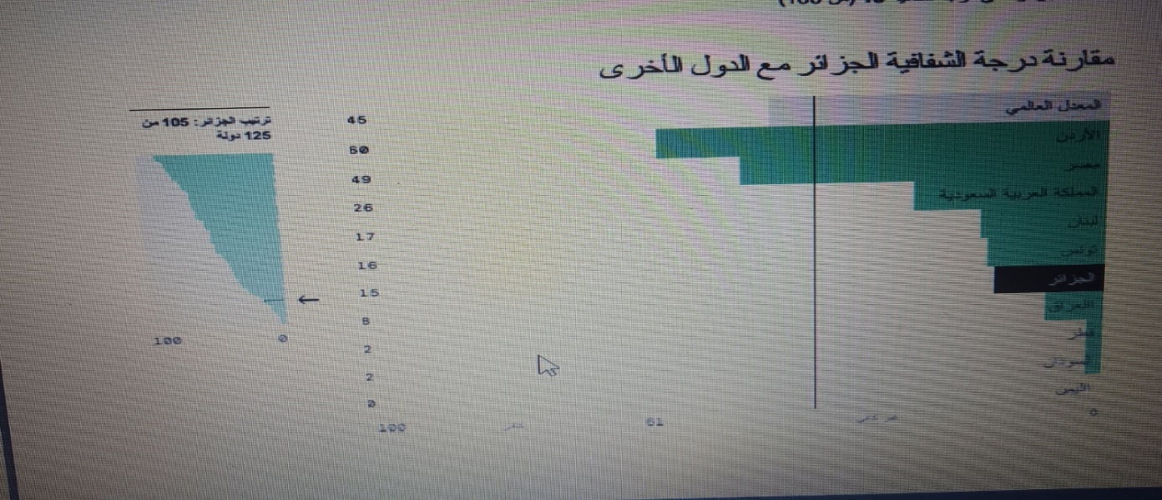
الشكل رقم (01) : مقارنة نسبة االشفافية في الجزائر مع الدول الاخرى
وبالتالي على الدولة الجزائر انتاج ونشر تقارير المراجعة تقاريرنهاية السنة عبر الانترنت في الوقت المناسب.

Slide 17
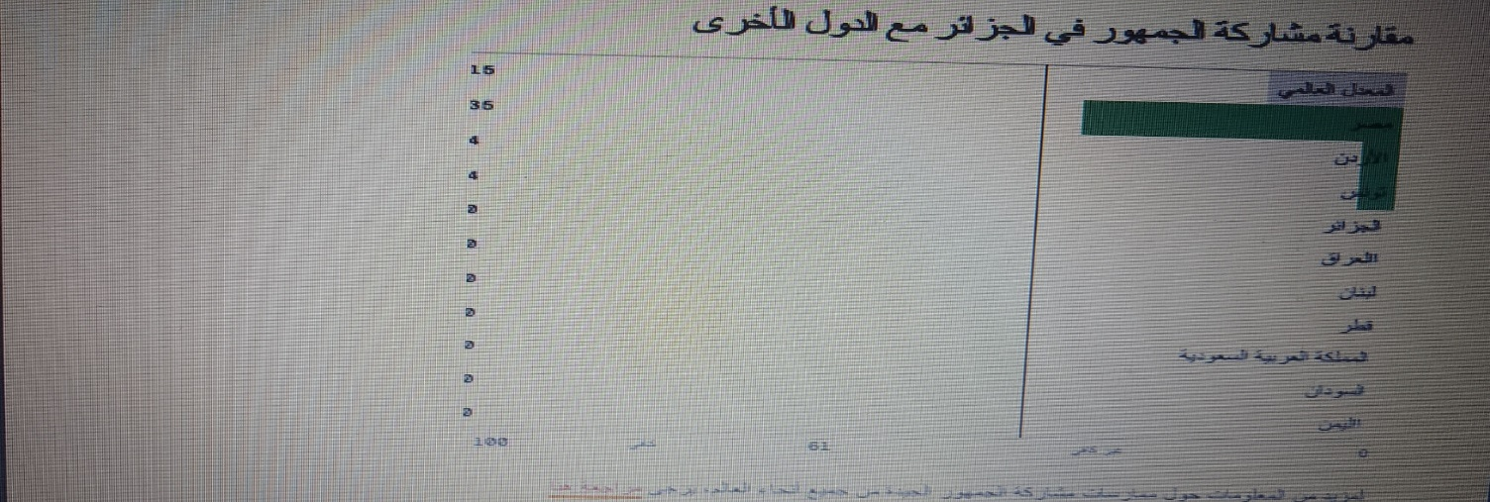
3- مؤشر المشاركة: أن الشفافية لوحدها غير كافية لتحسين الحوكمة وتعتبر المشاركة العامة أمر بالغ أهمية لتحقيق النتائج الايجابية المرتبطة بزيادة الشفافية.وباستخدام 18 مؤشر متساوي في الوزن بما يتماشى مع مبادئ المبادرة العالمية للشفافية المالية ومبادئ المشاركة والتي تحسب بمقياس من 0إل 100 حيث بلغت الدرجة التي حصلت عليها الجزائر في المشاركة العامة من 0 من 100 الشكل رقم 02:مقارنة نسبة المشاركة في الجزائر مع الدول الاخرى
م
من خلال الشكل يجب على الدولة الجزائر السماح الافراد من الجمهور أو منظمات المجتمع المدني لاشراكهم في صياغة موزانات ووضع اليات رسمية للمساعدة في وضع برنامج التدقيق وومشاركة في تحقيقات .وهذا من شأنه يزيد من نسبة المشاركة.

Slide 18
خاتمة
من خلال ماسبق نستخلص مايلي:
الحوكمة عبارة عن مجموعة السياسات والاجراءات التي تسعى إلى تتبع التدفقات المالية الداخلة والخارجة من المؤسسة لإدارتها بكفاء وشفافية لتقليل من المخاطر المرتبطة بها وتحقيق إستدامة مالية.والتي بدورها تعزز من أداء المالي المؤسسات ،
يوجد الاطار تشريعي للجزائر طابع ديناميكي مرن ينص على مجموعة من النصوص القوانين ذات العلاقة بالحوكمة المالية الرشيدة والمتمثلة في قانون العضوي 18-15 ، دستور الجزائري 2020، قانون المحاسبة العمومية، بالاضافة إلى قانون مكافحة الفساد 06-01 ...الخ
تمتلك الجزائر نسب ضعيفة عن مؤشرات الحوكمة المالية، حيث بلغت نسبة ( الشفافية15%؛ المشاركة0%؛ مكافحة الفساد حققت 104 عالميا)
.

Slide 19
خاتمة
.
من أهم التوصبات :
- ضرورة تطبيق الحوكمة في المؤسسات ضمن إطار عام قابل للتطبيق في البيئة الجزائرية وذلك بالإعتماد على المؤشرات والمقاييس الدولية.
- دراسة وتحليل المؤشرات والمقاييس الدولية، والبحث بشكل مفصل ودقيق بشأن العلاقة مابين الحوكمة المالية والأداء المالي وبما يناسب البيئة الجزائرية .
- تشجيع المؤسسات التعليمية والجامعية على إقامة المؤتمرات والندوات العلمية بشأن دور الحوكمة في تعزيز الأداء لغرض إثراء الخلفية الثقافية للكوادر العاملة في مختلف المؤسسات.
-لابد من تعزيز القوانين والتشريعات المالية الجزائرية الخاصة بحوكمة الشركات، وتقوية بالنية التحتية للقوانين والتشريعيات التي تعزز من ثقافة المؤسسية للحفاظ على الموارد المالية وزيادة ثقة المستثمرين .
-العمل على إجراء إصلاحات أوسع نطاقا لبيئة الأعمال، كتخفيف القيود على الاستثمارات الأجنبية، مما يسهل دخول شركات التكنولوجيا المالية القائمة؛

